Slide 1
Clasificación y Control de archivo
LIC. ARTURO EDUARDO GARCÍA GUERRA
DIRECCIÓN DE RECURSOS MATERIALES Y SERVICIOS DEL TECNM
COORDINADOR DE ARCHIVOS
C. HAYDEE ALEJANDRA GÁMEZ CARPIZO
RESPONSABLE DE ARCHIVO DE TRÁMITE
TECNOLÓGICO NACIONAL DE MÉXICO

Slide 2

OBJETIVO GENERAL
Que los Responsables de Archivo de las áreas, identifiquen la conformación del Expediente, que reconozca como instrumento de consulta el Cuadro general de Clasificación archivística y el Catálogo de Disposición Documental, las partes que los componen; así como los elementos de la Fórmula Clasificadora como parte fundamental de la identificación del expediente, mismo que será controlado a través del Inventario General de Archivo de Trámite y la Guía Simple de Archivo.

Slide 3
NORMATIVIDAD
Considerando como base normativa la Ley General de Transparencia y Acceso a la Información Pública (D.O.F. 4 de Mayo de 2015), la Ley General del Sistema Nacional Anticorrupción (D.O.F. 18 Julio 2016), la Ley Federal de Archivos (D.O.F. 23 Enero 2012), su reglamento, la Ley Federal de Transparencia y Acceso a la Información Pública (D.O.F. 9 de mayo de 2016), el Acuerdo del Consejo Nacional del Sistema Nacional de Transparencia, Acceso a la Información Pública y Protección de Datos Personales, por el que se aprueban los Lineamientos para la Organización y Conservación de los Archivos (DOF del 4 de mayo de 2016) y el Acuerdo que tiene por objeto emitir las Disposiciones Generales en las Materias de Archivos y Transparencia para la Administración Pública Federal y su Anexo Único (D.O.F. 3 Marzo 2016) , Acuerdo que tiene por objeto emitir las Disposiciones Generales en las Materias de Archivos y de Gobierno Abierto para la Administración Pública Federal y su Anexo Único (D.O.F. 15-05-2017), con la finalidad de que los Archivos de Trámite cumplan con las disposiciones y los procedimientos en materia archivística.

Slide 4
INTRODUCCIÓN
En la actualidad se busca la reingeniería en los sistemas de archivo, que deben ser acordes con lo dispuesto en la Legislación; por lo que resulta primordial que el Responsable de Archivo de Trámite (R.A.T.) conozca su Dependencia, su misión, su visión, sus macro procesos, sus procesos, sus políticas, sus funciones y sus atribuciones.
La transparencia implica colocar la información en una vitrina pública, para que aquellos interesados puedan revisarla, analizarla, y en su caso usarla como mecanismo de sanción, es un tema que sin duda se relaciona con los archivos debido al marco en que conviven; por lo tanto “la transparencia” no debe ser un tema ajeno al R.A.T. ya que este deberá tomarlo en cuenta cuando realice sus funciones independientemente de que participe o no en la clasificación de la información.

Slide 5
INFORMACIÓN
Escrito
Electrónico
Informático
Visual
Holográfico
Impreso
Sonoro
Es la contenida en los documentos que los sujetos obligados generen, obtengan, adquieran, transformen o conserven por cualquier titulo.
Información proactiva: Información que es difundida por las dependencias y entidades, sin que necesariamente medie una solicitud de acceso a la información.
Información socialmente útil: Información proactiva con propósitos específicos, que propicia la generación de conocimiento público y contribuye a mejorar la toma de decisiones de los ciudadanos y de las autoridades.

Slide 6

SUJETOS OBLIGADOS
Los sujetos obligados son cualquier autoridad, entidad, órgano y organismo de los Poderes Ejecutivo, Legislativo y Judicial, órganos autónomos, partidos políticos, fideicomisos y fondos públicos, así como cualquier persona física, moral o sindicato que reciba y ejerza recursos públicos o realice actos de autoridad en los ámbitos Federal, de las Entidades Federativas y municipal, son los que tienen que transparentar y permitir el acceso a su información y tienen la obligación de proteger los datos personales que obren en su poder.
Artículo 23 LGTAIPG.

Slide 7

Tipos de Documentos
Documento de Archivo.
Registra un hecho, un acto administrativo, jurídico, fiscal o contable creado, recibido, manejado, y usado en el ejercicio de las facultades y actividades de los sujetos obligados independientemente del soporte en que se encuentren.
La vigencia en el archivo de Trámite, Concentración e Histórico esta indicada en el Catálogo de Disposición Documental (CADIDO).
Algunos ejemplos son: Contratos, Actas, Facturas, Requisiciones, Convenios, Oficios de solicitud de un trámite o servicio sea este Público o clasificado.
Documentos de Archivo Electrónico.
Documento de archivo que precisa de un dispositivo electrónico para su registro, almacenamiento, acceso, lectura, impresión, transmisión, respaldo y preservación.

Slide 8

Documentos de Comprobación Administrativa Inmediata (CAI).
Es identificada como comprobante de la realización de un acto administrativo inmediato, tales como:
Vales de servicio de fotocopiado
Registros de visitantes
Préstamo de Auditorios y salas
Encuestas realizadas
Su vigencia documental es inmediata o no deberá exceder el año de guarda en el archivo de trámite, por lo que no se deberá transferir al archivo de concentración y su baja deberá darse de manera inmediata al término de su vigencia.

Slide 9

Documentos de Apoyo Informativo.
Documentos que contienen información necesaria para el desarrollo de la gestión administrativa, pero que no han sido producidos por la actividad del área.
Baja inmediata al término de su utilidad.
Por ejemplo:
Fotocopias de libros, Revistas, de material gráfico, originales y fotocopias de información impresa localizada en las paginas web.

Slide 10
Administración de Documentos:
Es el conjunto de métodos y prácticas destinados a planear, dirigir y controlar la producción, circulación, organización, conservación, uso, selección y destino final de los documentos de Archivo.
Producción
Clasificación archivística*, ordenación y descripción
Valoración, Transferencias y disposición
Archivar documentos
Conservación y Difusión
*Clasificación Archivística:
Es el proceso de identificación y agrupación de expedientes homogéneos con base en la estructura funcional de la dependencia o entidad.

Slide 11
¿Qué es un archivo?
“Es uno o más conjuntos de documentos acumulados en un proceso natural por una persona o institución en el transcurso de su gestión”. El término archivo se utiliza también para designar el depósito de archivo o la institución archivística que custodia documentos. Dentro de los cuales destacan los siguientes:
Archivo de Trámite.
Es la unidad responsable de la administración de documentos de uso cotidiano y necesario para el ejercicio de las atribuciones de la dependencia. Etapa Activa.
Archivo de Concentración.
Es la unidad responsable de la administración de documentos cuya consulta es esporádica por parte de las dependencias, y que permanecerán en el hasta su destino final. Etapa Semi-Activa.
Archivo Histórico.
Es la unidad responsable de organizar, conservar, administrar, describir y divulgar la memoria documental institucional. Etapa Inactiva.
Según sea el caso, se procederá a su baja y/o destrucción.
La consulta es constante.
Los expedientes se conservan indefinidamente.
TIPOS DE ARCHIVO

Slide 12

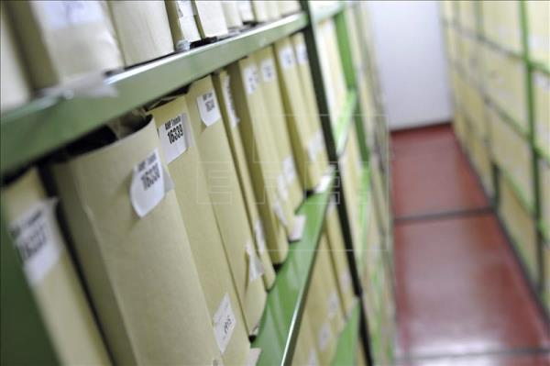
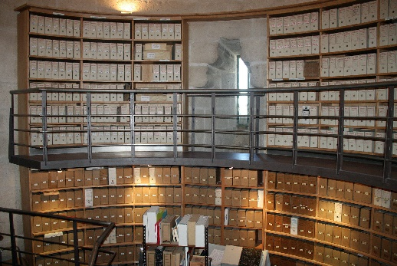
CICLO VITAL DEL DOCUMENTO
Transferencia Primaria
Transferencia Secundaria
Archivo de Trámite
Archivo de Concentración
Archivo Histórico
Vigencia
documental
Vigencia
documental
Valoración documental
Valoración documental
Información histórica
En las Unidades previa valoración.
-Evidencial
-Testimonial
-Científica-Tecnológica
-Cultural
-Administrativo, Contable-Fiscal, Legal-Jurídico

Slide 13

¿Por qué ordenar el archivo?
El área que recibe los documentos que dan inicio a determinado trámite, o las áreas generadoras de la documentación producen y continúan con el trámite del documento hasta su conclusión, pero si no se cuenta con una estructura definida generaría un problema. Por lo tanto en esta etapa se debe iniciar el proceso de organización archivística.
Para ello es necesario tomar en cuenta los siguientes pasos:

Slide 14

1. Identificación
Consiste en el estudio de las funciones del área generadora de documentos, en la revisión de los trámites que lleva a cabo, el análisis de la relación con otras áreas, los documentos: cuántos, cuáles y cómo los produce; así cómo la forma en que se realizan las consultas de los documentos.
¿Cómo se hace la identificación?
•Por medio de la revisión de Acuerdos, memorias y organigramas anteriores para conocer el año de creación y posibles cambios.
•De igual forma revisión de los Manuales de Organización y procedimientos.
•Normativas internas, Nacionales e Internacionales que aplica directamente en el trabajo que se desarrolla en el área.

Slide 15
¿Por qué debemos hacer la identificación?
•No pueden organizar los documentos del área si no saben qué documentos producen, cuántos y cómo los hacen.
•Se pueden tener documentos en el área que no le corresponden.
•Se desconoce la historia o la trayectoria del área generadora.
•Ayuda a tomar decisiones administrativas.
•Será la base para elegir el sistema de clasificación y los métodos de ordenación que implementara el área.

Slide 16
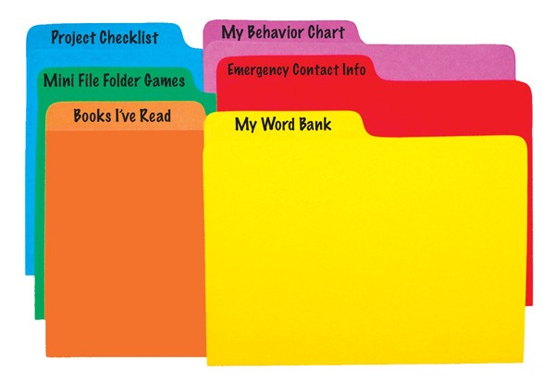
2. Clasificación Archivística.
Consiste en agrupar jerárquicamente los documentos del Fondo Documental mediante Secciones, hasta las Series documentales, y de ser posible sub serie y hasta llegar al expediente), de acuerdo con el principio de procedencia y orden original.

Slide 17



ALGUNOS SISTEMAS DE CLASIFICACIÓN DOCUMENTAL SON:
ORGÁNICO
Área que produce, o de donde proceden los documentos, interna o externa.
FUNCIONAL
Relativo a determinada función y trámite que lleva a cabo en el área generadora.
ASUNTO
Actividad concreta de cada función.
Por Organigrama.
Por Manuales de funciones.
Por Manuales de procesos y procedimientos y la práctica diaria.

Slide 18

3. Ordenación.
Es la actividad de colocar los documentos de manera secuencial en sus unidades de instalación:
Fólderes o Carpetas
Archiveros Metálicos
Cajas de archivo
Y se ordenan de acuerdo a un sistema y uno o varios métodos.
Jerarquía de la ordenación.
Expedientes ordenados por Sección y posteriormente por Serie documental de acuerdo al CADIDO.

Slide 19
Ejemplos:
NUMÉRICO | Asignación de números a cada expediente, para su orden secuencial. | 1, 2, 3, 4, 5, 6, ………..
ALFABÉTICO | Se integra alfabéticamente el acervo documental, de acuerdo a títulos y encabezados establecidos, tomando en cuenta las letras del alfabeto | A, B, C, D, E, F, ………
GEOGRÁFICO | Consiste en tomar en cuenta la división geográfica y política de un lugar. | continente, nación, estado, distrito, población, ciudad, etc.
NUMERALIA | Reúne las ventajas de los sistemas Alfabético y Numérico. | A-1 B-2 C-3
TOPOGRÁFICO | Consistirá en señalar el lugar en que se encuentran los expedientes por medio de claves, permitiendo la fácil localización de la documentación. | Zona, nivel, sala, sección, estantes, caja…
POR ASUNTOS | Este sistema se apoya en la formación de series es decir, con base a la relación de semejanza que exista en los expedientes del cual se obtendrá el título principal. | Facturas, Convenios, Cultura
NUMÉRICO DECIMAL | Consiste en dividir la unidad en grupos llamados clases, que a su vez cada una de éstas se dividirán en diez grupos llamadas divisiones y éstas a su vez en diez más llamadas secciones, las cuales se podrán seguir dividiendo. | 1.1. 1.1.1 1.1.2
CRONOLÓGICO | Se ordenan los expedientes o documentos en razón de las fechas. | 2013 Enero 18
CROMÁTICO | Consiste en separar los expedientes o asuntos asignándoles un color diferente a cada uno. | VERDE AZUL AMARILLO, ETC

Slide 20

EXPEDIENTE
Unidad documental constituida por uno o varios documentos de archivo, ordenados y relacionados por un mismo asunto, actividad o trámite de los sujetos obligados.
Expediente electrónico:
Expediente constituido por uno o varios documentos de archivo electrónicos ordenados conforme al CADIDO, cuya gestión desde su producción, tratamiento archivístico, conservación, servicio y disposición final se ejecuta mediante el sistema automatizado de gestión y control de documentos de la dependencia.
1) Expediente de Trámite: gestiones principales del área, normadas y relación de acuerdo con su causa-efecto.
2) Expediente de Conocimiento: materializan actividades para informar, comunicar, hacer constancia; sin producir resolución administrativa.

Slide 21
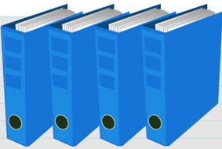
Expediente Legajo o Tomo
Legajo o Tomo NO es sinónimo de expediente.
Existen expedientes que al ser muy extensos pueden componerse de varios tomos.
Ejemplo: Expediente número 54; Legajo I, II, III y IV
54
54
54
54
I
II
III
IV

Slide 22
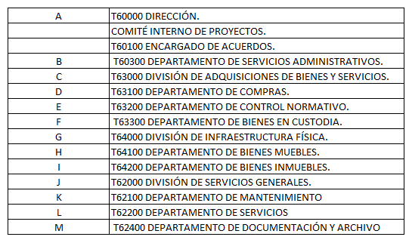
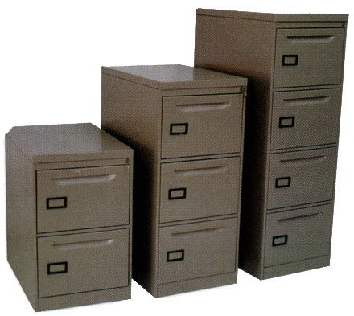

Organización de la Unidad por los Responsables de Archivo de Trámite
Numeración de Archivero y Gaveta
Zonas de Archivo
Derecha
Izquierda
De Arriba
De frente
3
a
a
2
b
1
b
c
a
d
c
Hacia Abajo
Atrás
b
El responsable de archivo de Tramite R.A.T. definirá la Zona de Archivo tomando como base la Estructura de su dependencia, identificando la (Z.A.) con letra MAYÚSCULA del alfabeto, además de Coordinarse con sus áreas para Numerar sus Archiveros (Numero Arábigo), e identificar sus gavetas con letra minúscula del alfabeto.

Slide 23

4. CONFORMACIÓN DEL EXPEDIENTE.

Slide 24


Elementos básicos de la etiqueta del expediente
Fórmula clasificadora
Año de apertura
Fórmula
clasificadora
TecNM/T624RF/11C.20/01/2016
SISTEMA DE GESTIÓN DE LA CALIDAD
TecNM/M00/RF/11C.20/01/ 2016
Sistema de Gestión de la calidad
Nombre
Del
expediente
Nombre del expediente
Año
2016

Slide 25
Integración de La fórmula clasificadora
(I)
Fondo de la colección documental, en este caso el fondo es el Tecnológico Nacional de México (TNM).
(2)
La Clave programática de la unidad y/o área en donde se encuentra el archivo.
(3)
El código archivístico integrado por dos partes, la sección y la serie documental.
TecNM/M00/RH/11C.20/01- (II)/2016
(4)
El número de expediente, este puede ser: un número progresivo natural, el número de boleta de los alumnos o el número de empleado de los trabajadores.
(5)
El legajo se utiliza únicamente cuando la documentación en un folder o carpeta excede la capacidad de estos y se requiere emplear mas de un folder o carpeta para el mismo asunto se anota con número Romano.
(6) AÑO DEL EXPEDIENTE
(1) (2) (3) (4) (5) (6)

Slide 26

EJEMPLO DE EXPEDIENTE: ADMINISTRATIVO
TecNM
M00 RF
01C.07
01
( I )
2016
REGLAMENTOS
CLAVE PROGRAMATICA
DEL ÁREA E INICIALES DEL AREA
CÓDIGO: SECCIÓN Y SERIE
( Sección : 1C Serie: . 7 )
SIGLAS DEL FONDO
AÑO DE APERTURA
DEL
EXPEDIENTE
/ / /
No. CONSECUTIVO
DEL EXPEDIENTE
LEGAJO (Número Romano)
NOMBRE DEL EXPEDIENTE

Slide 27
EJEMPLO DE EXPEDIENTE: DE PERSONAL
TecNM / M00 /RH/04C.03/
2411367/ 2016
Duarte Luna, Miguel
CLAVE PROGRAMATICA
DEL ÁREA E INICIALES
CÓDIGO: SECCIÓN Y SERIE
SIGLAS DEL FONDO
( Sección : 4C Serie: .3)
AÑO DE INGRESO
AL IPN
NOMBRE Del TRABAJADOR
RFC ó
DE EMPLEADO

Slide 28
EJEMPLO DE EXPEDIENTE: DE ALUMNO
TecNM / M00 /SE/ 02S.03 /
8014951 2016
GARCÍA MORALES, SILVIA
CLAVE PROGRAMATICA
DEL ÁREA E INICIALES
CÓDIGO: SECCIÓN Y SERIE
( Sección : 3S Serie: . 3)
SIGLAS DEL FONDO
AÑO DE
INGRESO
MATRÍCULA O NÚMERO DE BOLETA
NOMBRE DEL EXPEDIENTE

Slide 29



EJEMPLOS DE EXPEDIENTES: CON LEGAJO
TecNM/M00/11C.20/01(III) 2016
Sistema de Gestión de la calidad
TecNM/M00/11C.20/01
SISTEMA DE GESTIÓN DE LA CALIDAD
TecNM/M00/11C.20/01
SISTEMA DE GESTIÓN DE LA CALIDAD
(II)
TecNM/M00/11C.20/01
SISTEMA DE GESTIÓN DE LA CALIDAD
(III)
TecNM/M00/11C.20/01 (II) 2016
Sistema de Gestión de la calidad
TecNM/M00/11C.20/01 2016
Sistema de Gestión de la calidad
2016
2016
2016

Slide 30

CATÁLOGO DE DISPOSICIÓN DOCUMENTAL (CADIDO)
Es el registro general y sistemático que establece los valores documentales, los plazos de conservación, la vigencia documental, la clasificación de reserva o confidencialidad y el destino final; integrado por Secciones y Series, en donde la serie documental es el conjunto de documentos organizados de acuerdo con un sistema de archivo, del mismo proceso archivístico o de la misma actividad o como consecuencia de cualquier otra relación derivada de su producción, recepción o utilización.
Artículo 4 Fracción X de la Ley Federal de Archivos.

Slide 31
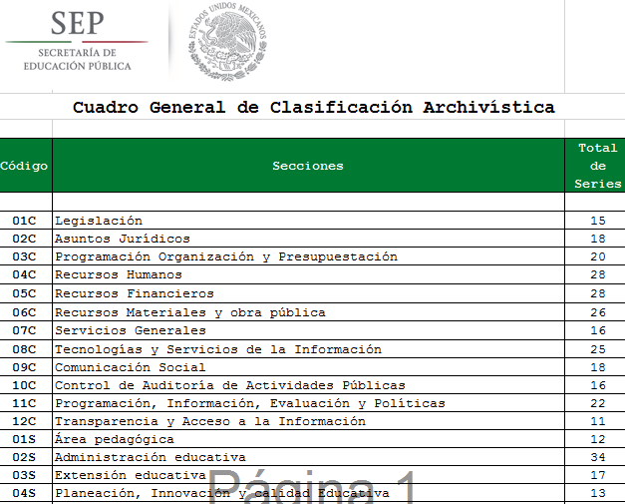

C
SECCIONES
S

Slide 32
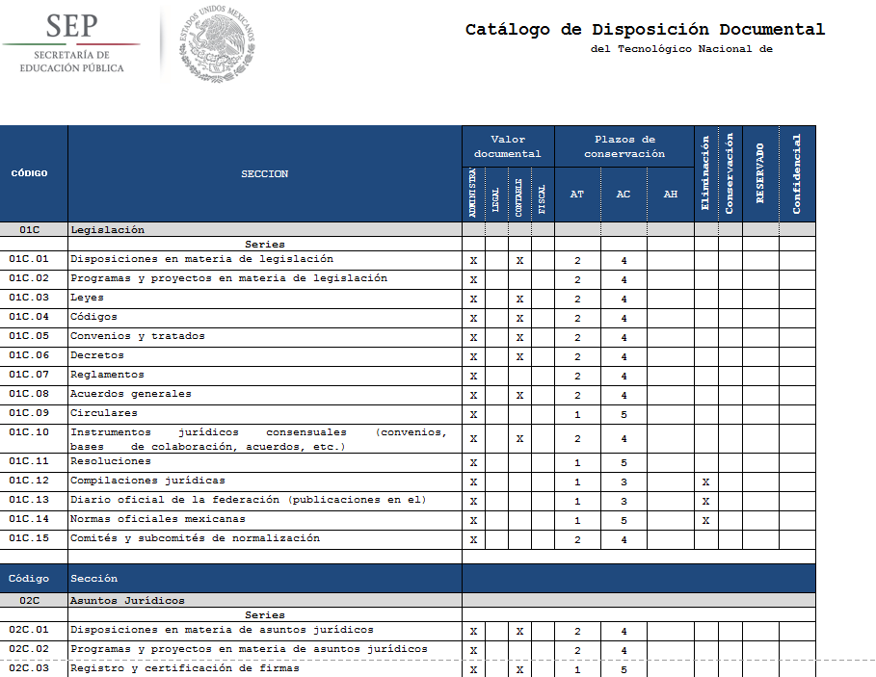

SERIES

Slide 33

Valor Documental
Administrativo (A), Legal (L), Fiscal(F), Contable,(C).
Plazos de Conservación
Archivo de Trámite (A.T); Archivo de Concentración (A.C); Total
Sección
Serie Documental
El código archivístico se encuentra integrado por dos partes, la Sección y la Serie.
Tipos de Información
Publica(P), Reservada(R), Confidencial(C).

Slide 34

Técnicas de Selección
Muestreo:
Operaciones por las que, en el curso de una selección y en vista de su conservación, se retienen algunos documentos siguiendo criterios determinados a fin de inferir el valor de una o varias características del conjunto, y que pueden ser de los tipos de muestreo siguientes:
Selectivo o cualitativo: Aquel que trata de conservar los documentos más importantes o significativos;
Sistemático: Aquel que precisa necesariamente la homogeneidad de la serie y elimina periódicamente, conservando un año, un mes, o bien los expedientes, ordenados alfabéticamente, correspondientes a una letra o conserva numéricamente un expediente de cada serie eliminada, y
Aleatorio: Aquel que toma las muestras al azar, cualquiera de los elementos pueden ser igualmente representativos.

Slide 35

Vigencia Documental.
Es el periodo durante el cual un documento de archivo mantiene sus valores administrativos, legales, fiscales o contables, de conformidad con las disposiciones jurídicas vigentes y aplicables.

Slide 36

Plazo de Conservación.
Es el periodo de guarda de la documentación en los archivos de trámite, de concentración e Histórico. Consiste en la combinación de la vigencia documental, el término precautorio, el periodo de reserva, en su caso, y los periodos adicionales que se puedan establecer en los LGOyCAPEF.

Slide 37

Finalidad del CADIDO.
Facilita el Control y acceso a los documentos, a través de los tiempos de guarda establecidos para cada una de sus etapas en los archivos que les corresponda.
Permite identificar los documentos que sirven de apoyo a la gestión administrativa y que por sus características pueden eliminarse en el archivo de gestión evitando ser transferidos al archivo de Concentración.
Regula las transferencias de los documentos en sus diferentes fases de archivo.
Garantiza la correcta valoración, selección y conservación de los documentos que tienen carácter permanente.
Permite que se proporcione un servicio correcto y eficiente en los archivos, a fin de facilitar la obtención y acceso a la información pública.

Slide 38
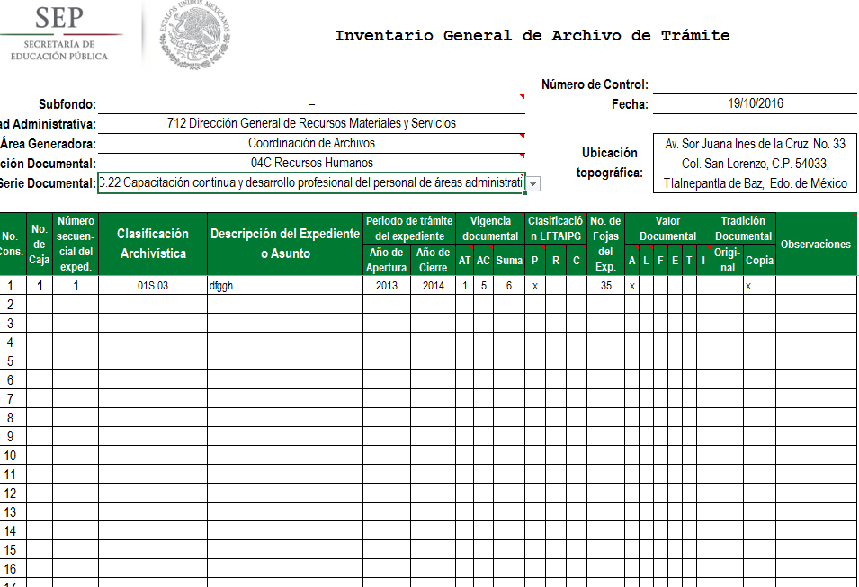
Inventario General de Archivo de Trámite
El Inventario General de Archivo de Trámite es un instrumento de control que permite conocer la cantidad de expedientes que genera el área por trimestre.
Por lo que en el se deberá registrar cada uno de los expedientes que se generan en el área responsable, partiendo del 01 de Enero al 31 de Diciembre de ese año.

Slide 39

Proceso de Transferencia Primaria
Objetivo particular:
El Responsable de Archivo, conocerá el procedimiento del proceso de Transferencia Primaria del Archivo de Trámite a Archivo de Concentración de la documentación que cumplió con su vigencia en trámite de acuerdo con los tiempos establecidos en el Catálogo de Disposición Documental.

Slide 40


Transferencia documental:
Procedimiento habitual de ingreso de expedientes de un archivo, mediante su traslado físico, una vez que han cumplido el plazo de permanencia en la etapa anterior, dentro del ciclo vital del documento.
Transferencia primaria:
Traslado físico, ordenado y controlado, de expedientes de uso es esporádico de los archivos de trámite de las unidades administrativas, al Archivo de Concentración, previa valoración documental primaria.

Slide 41

Destino Final:
Es la selección en los archivos de trámite o concentración de aquellos expedientes cuyo plazo de conservación o uso prescrito, con el fin de darlos de baja o transferirlos a un archivo Histórico.
Baja Documental:
Es la eliminación de aquella documentación que haya prescrito en sus valores administrativos, legales, fiscales, o contables y que no contenga valores históricos.

Slide 42

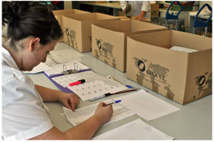




Tratamiento de los expedientes para transferir.
Vigencia
Cumplir con la vigencia en el archivo de Trámite
Expurgo
Realizar expurgo de los documentos, sea carpeta o folder
Organizar
Si la información se encuentra en carpeta, se guardará en sobre
Clasificación
Etiquetar folder o sobre con Fórmula clasificadora, Nombre del expediente y año.
Relacionar
Llenar cajas con los expedientes y llenar el formato de Inventario de Transferencia Primaria.
Completar
La caja debe de estar completa, es decir, no se deben de dejar espacios.

Slide 43



Expedientes Electrónicos
Documento Electrónico: Es la información que puede constituir un documento de archivo cuyo tratamiento es automatizado y requiere de una herramienta específica para leerse o recuperarse.
1. Se crea una carpeta con el nombre de la Unidad.
2. Dentro de esta se crean carpetas con el Código de la Serie documental y el Nombre del Expediente Electrónico y número consecutivo cuando se repita el código.
3. Por ultimo, dentro de estos Expedientes electrónicos se ingresan los documentos electrónicos que corresponden.
ITTLA 2016
3C.2_01 POA
4C.21_01 CURSOS DOCENTES
4C.21_02 CURSOS ADMINISTRATIVOS
3C.2_01 POA
POA 1er. Trim.
POA 2do. Trim.
POA 3er. Trim.

Slide 44

Gracias por su
atención

